Slide 1
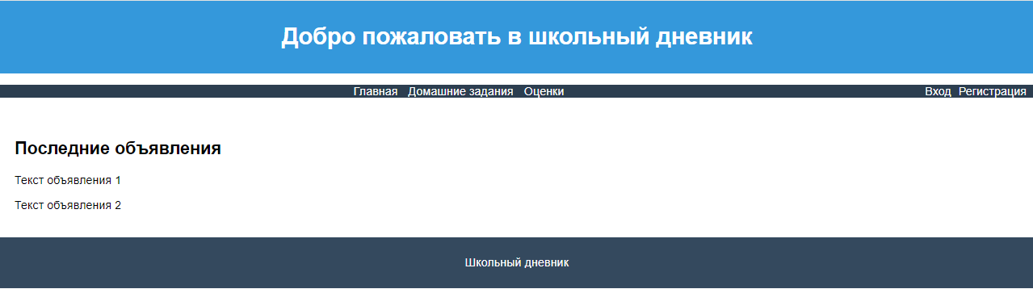
Школьный дневник на flask
Гунин Матвей

Slide 2
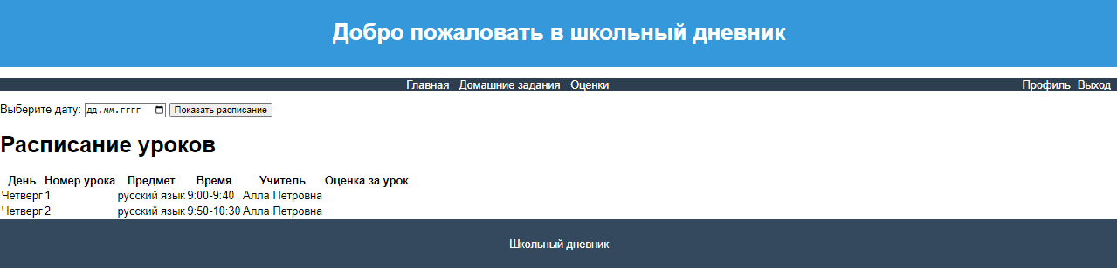
Идея
Написать школьный дневник с использованием языка программирования python и фреймвормка flask

Slide 3
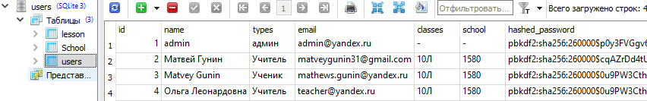
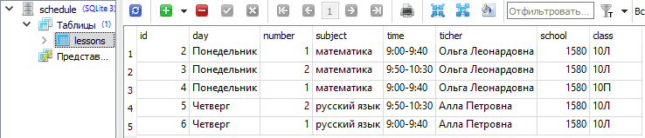
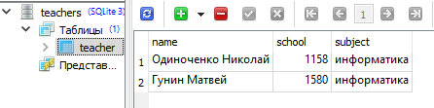
Методы реализации
При выполнение проекта не мало важную роль сыграли библиотеки flask и SQLalchemy. Первая библиотека понадобилась для реализации backend части проекта, вторая же для сохранения данных о пользователе, о расписании. О учителях, о оценках и т.д. в базу данных

Slide 4
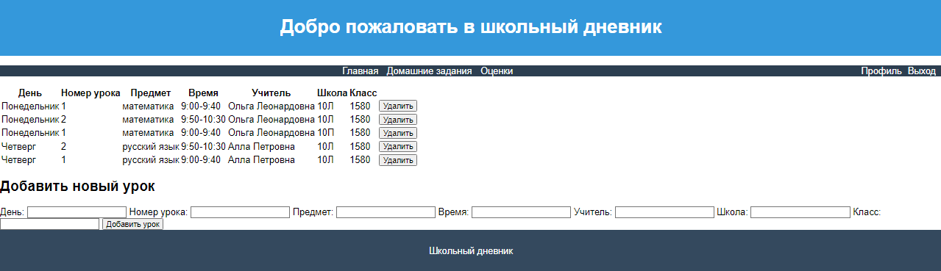
Выводы и перспективы
За время работы была реализована большая часть задуманных идей. Не все получились без багов(баг с оценками). Из того что надо добавить это выдача домашнего задания и выставление оценок с коэффициентом выше 1.
Хотелось бы улучшить визуал

Slide 5
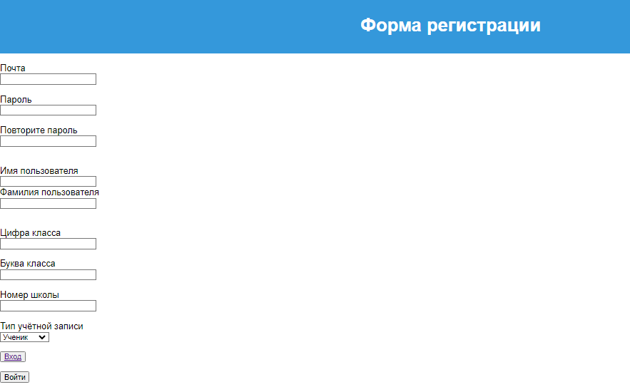
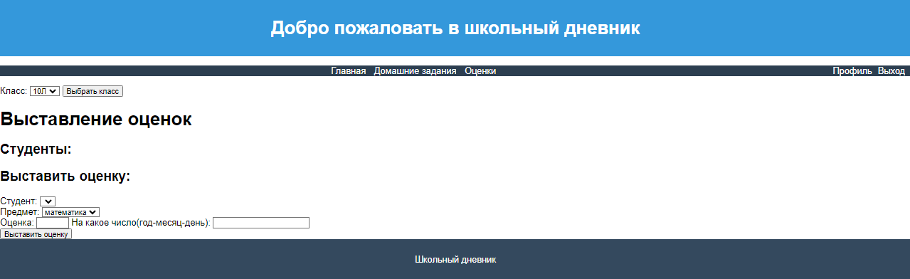
Спасибо за внимание

